Slide 1
Filmové hvězdy a filmoví herci jako výzkumné téma v oboru Teorie a dějiny filmu a AV kultury
5. 11. 2024
FAVBPa100_Paradigmata filmovědného výzkumu
Mgr. Šráka Jelínek Gmiterková, Ph. D.

Slide 2
Proč hvězdy?
Jsou významným činitelem filmové i širší kulturní produkce.
Jejich přítomnost v konkrétním filmovém díle ovlivňuje jeho žánrové zařazení, styl, produkci, marketing, popularitu a úspěšnost.
Představují silné kulturní, ideologické a národní symboly.
Jsou všudypřítomné - propojují film s řadou dalších médií a uměleckých forem.
Vzbuzují silné divácké reakce.
Výzkum hvězd jako korpus relevantních akademických studií.

Slide 3
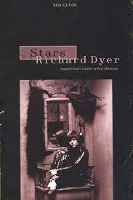
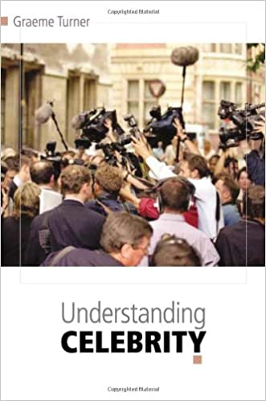
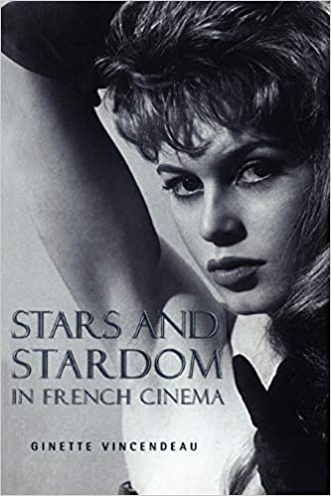
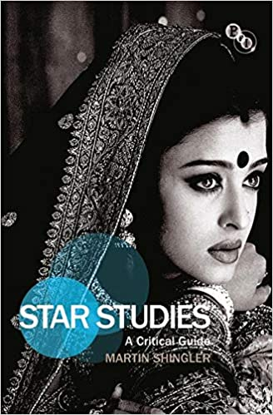
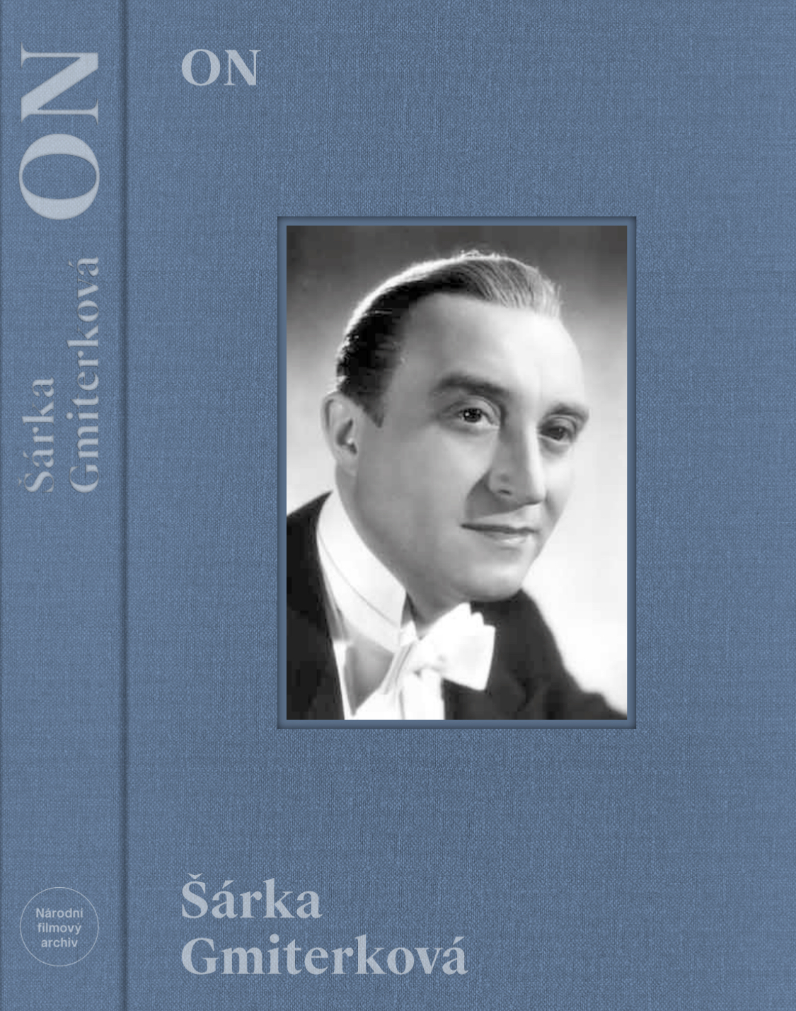

Slide 4
“Filmové hvězdy jsou výzvou pro analýzu, neboť překračují hranice nejrůznějších disciplin: jsou produktem masové kultury, ale zárověň zahrnují divadelní hledisko díky vazbám na kategorie herectví, vystupování a umění; jsou marketingovým nástrojem i nositeli významů v kinematografii; jsou sociálním znakem, nesoucím kulturní významy a ideologicky motivované hodnoty, které se dotýkají nejskrytejších osobních zákoutí prostřednictvím touhy a identifikace; jsou to emblémy národní pýchy artikulované skrz tělo, módu a osobní styl; produkty kapitalismu a ideologie individualismu a přece nabízejí útočiště marginalizovaným skupinám.”
Christine Geraghty
úvod ke sborníku Stardom, Industry of Desire (s. xiii)

Slide 5
Hlavní oblasti výzkumu star studies
Hvězdy z historické perspektivy – jak hvězdný systém přispívá k vývoji filmové, kulturní a mediální produkce?
Lokální hvězdné systémy – hollywoodský hvězdný systém a / vs evropské, indické, asijské nebo africké hvězdné systémy?
Hvězdy jako herci ve smyslu ztělesnění / zpodobnění – jak hvězdy fungují jako performeři?
Hvězdy jako národní, kulturní, genderové, rasové a třídní symboly – jak hvězdy reprezentují nebo naopak narušují dobové představy?
Hvězdy jako objekty pro fanoušky – jaká je role publika při konstrukci hvězd?

Slide 6
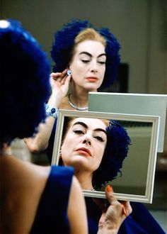

Slide 7
Hvězdy podle Richarda Dyera
Hvězda jako
hvězdný obraz
Hvězdný obraz jako
strukturovaná polysémie
Hvězdný obraz díky strukturované polysémii vyjadřuje různé dobové ideologické kontradikce, které jsou na této symbolické rovině maskovány nebo naopak odhalovány.

Slide 8
Představují filmy jako takové jediný vhodný materiál pro výzkum hvězdných obrazů?
Nikoliv. Typy materiálů, které je zapotřebí do analýzy hvězdných obrazů zahrnout, jsou následující:
Propagační materiály (plakáty, making of, trailery,rozhovory, festivaly, sociální média);
Publicita (neautorizované články, skandály, diskuze);
Kritiky a komentáře k jednotlivým filmům (včetně memoárů, pamětí a biografií).

Slide 9
Samotné filmy jsou však i podle Dyera hlavním klíčem k pochopení úlohy hvězd v celé kinematografické instituci a to zejména na bázi hereckého výkonu (performance), jehož recepce (kritická i laická) se liší od vnímání hereckých výkonů bez hvězdné aury.
https://vimeo.com/145394630

Slide 10
Jaká jsou slabá místa Dyerovy analýzy hvězdných obrazů?
Do jisté míry univerzálně platná teorie, použitelná k analýze diskurzu o jakékoliv veřejně známé osobnosti.
Formulována na bázi klasického Hollywoodu, proto je zapotřebí ji modifikovat a rozšířit pro popis a analýzu pozdějších forem slávy.
Hvězdy jako fenomén konzumpce a jako fenomén produkce >> druhé hledisko je však u Dyera potlačeno ve prospěch prvního.

Slide 11
Lokální (evropské) hvězdné systémy
Kulturní specifičnost – divadelní a náboženská tradice
Vazba na divadlo (ekonomické, geografické a vzdělávací důvody)
Hvězda jako národní emblém a kulturní spíš než obchodní komodita => označení umělec / umělkyně namísto hvězda
Neexistují exkluzivní kontrakty studií s hvězdami ani systém o několika úrovních pro budování hvězdných obrazů => preference dlouhodobé spolupráce jednotlivců (dvojice, přátelské vazby a divadelní soubory)
Blízkost domácích hvězd – chybí okázalý životní styl, často se pohybují ve stejném prostředí jako jejich diváci

Slide 12
Nová vlna a hvězdy
Příliš drahé
Jiný estetický projekt – preference nováčků, neherců nebo osobností mimo film
Vlastní generace herců a hereček
Mužské postavy jako alter-ega režisérů (Jean-Pierre Léaud a Francois Truffaut; Jean-Paul Belmondo a Jean-Luc Godard); ženské postavy jako múzy a objekty touhy (Anna Karina a Godard; Stéphane Audrane a Claude Chabrol, Francois Truffaut a Jeanne Moreau)
Autorské projekty – režisér má stát v centru pozornosti (BB jako příliš populární pro filmy režisérů nové vlny; vnáší do filmů nechtěné přesahy)

Slide 13
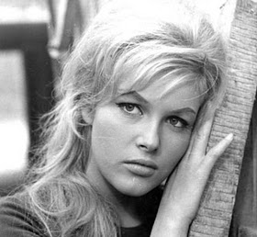
Olga Schoberová
Kariéra omezená pouze na 60. léta
Jeden ze symbolů společensko-politického uvolnění v Československu ve druhé polovině 60. let
Status hvězdy legitimizován pravidelnou prací v zahraničí
Ryze filmová herečka
Debutovala hudební komedií Bylo nás deset (1963, Antonín Kachlík), pokračovala epizodními rolemi ve filmech Ikarie XB1 (1963, r. Jindřich Polák), Náboj (1963, r. Ivo Toman) a Bláznova kronika (1964, r. Karel Zeman)
Významnou rolí prvního období její kariéry byla naivka Winnifred ve westernové parodii Limonádový Joe (1964, r. Oldřich Lipský)

Slide 14
Olga Schoberová / Olinka Berová
Následuje období spolupráce se zahraničními produkcemi natáčenými na Barrandově: Tajemství čínského karafiátu (1964, r. Rudolf Zerethuber), Zlatokopové z Arkansasu (1964, r. Paul Martin) a Černí orlové ze Santa Fé (1965, r. Ernst Hofbauer a Alberto Cardone)
V roce 1966 opět natáčí československé filmy: Slečny přijdou později (1966, r. Ivo Toman), Kdo chce zabít Jessii? (1966, r. Václav Vorlíček) a Flám (1966, r. Miroslav Hubáček).
Hlavní role v zahraničních produkcích: The vengeance of She (1968, r. Cliff Owen), Lucrezia (1968, r. Osvaldo Civirani) a La calde notii di Popea (1969, r. Guido Malatesta) => soft core erotika
V roce 1970 ještě natáčí sci-fi komedii Václava Vorlíčka Pane, vy jste vdova! a trezorový film Do videnia v pekle, priatelia (r. Juraj Jakubisko)

Slide 15
Olga Schoberová: hvězdný obraz
Fyzicky atraktivní vzhled a sex-appeal (móda kostýmy, scény svlékání a oblékání + fetišizace)
Mládí – nikdy před kamerou nezestárla
Informace soukromého charakteru výrazně převažují na úkor psaní o hereckém ztvárnění rolí
Sevřená do jediného typu limitovaného vzhledem, věkem a hereckými schopnostmi (či jejich absencí)
Status hvězdy legitimuje paralelní kariéra v zahraničí

Slide 16
Jiřina Štěpničková
Mezi lety 1935 a 1944 cíleně obsazovaná do rolí vesnických mladých žen v adaptcích klasické i populární národní literatury:
Maryša (1935, r. Josef Rovenský), Vojnarka (1936, r. Vladimír Borský), Páter Vojtěch (1936, r. Martin Frič), Kříž u potoka (1937, r. Miloslav Jareš), Lidé pod horami (1937, r. Václav Wasserman), Boží mlýny (1937, r. Václav Wsserman), Muzikantská Liduška (1940, r. Martin Frič), Jan Cimbura (1941, r. František Čáp), Babička (1942, r. František Čáp), Děvčica z Beskyd (1944, r. František Čáp)
V letech 1929 až 1936 členka souboru činohry Národního divadla, od roku 1937 jako stálý host Městského divadla na Královských Vinohradech
Klíčovým kariérním momentem je role Maryši (synergické působení divadla a filmu)

Slide 17
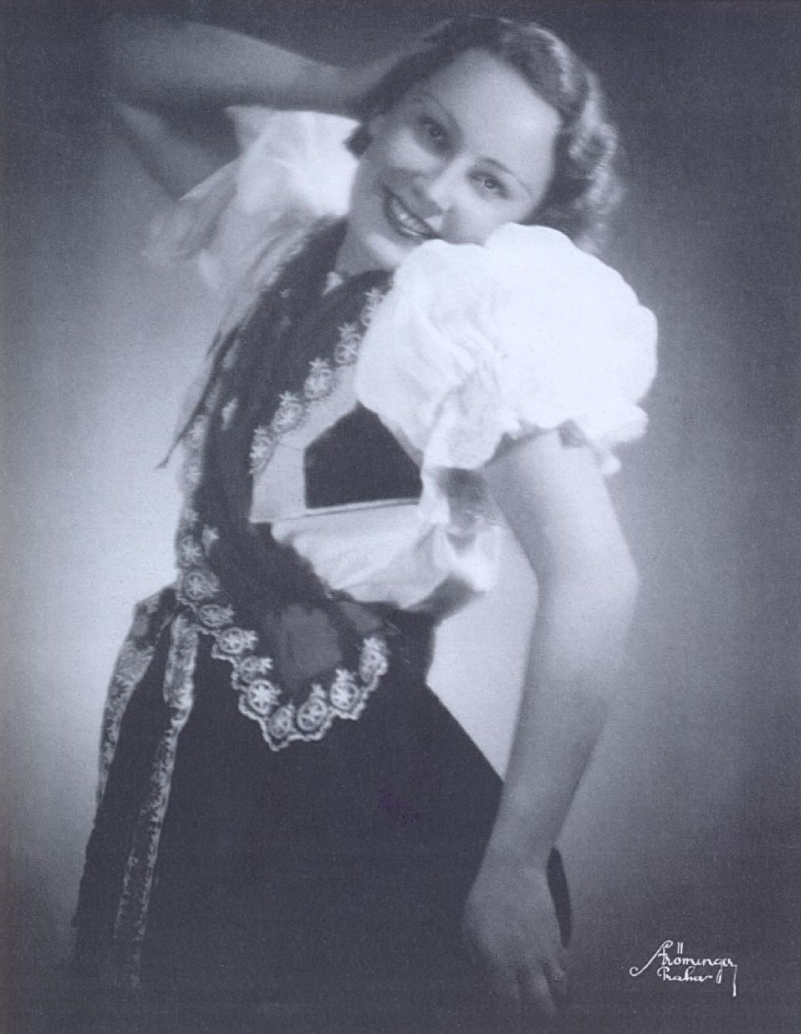
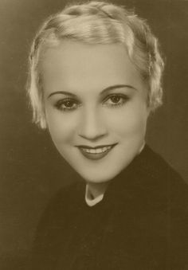
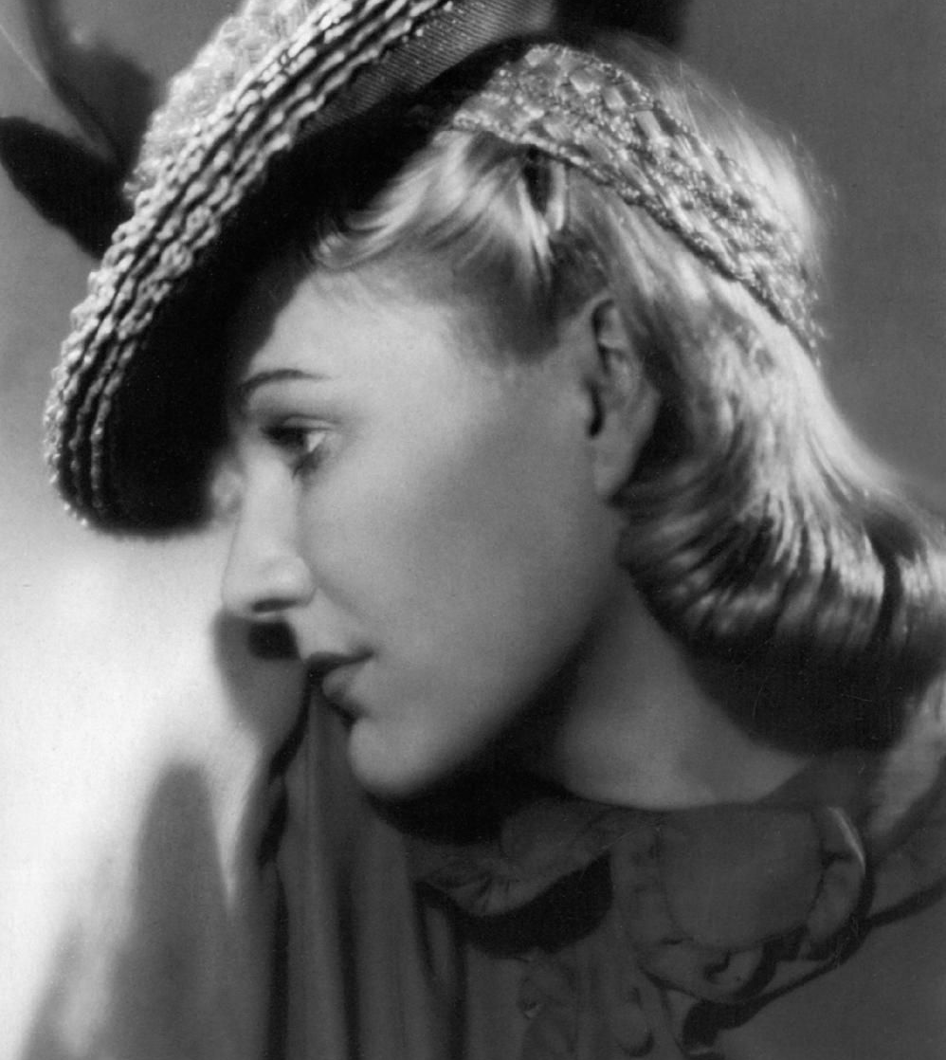
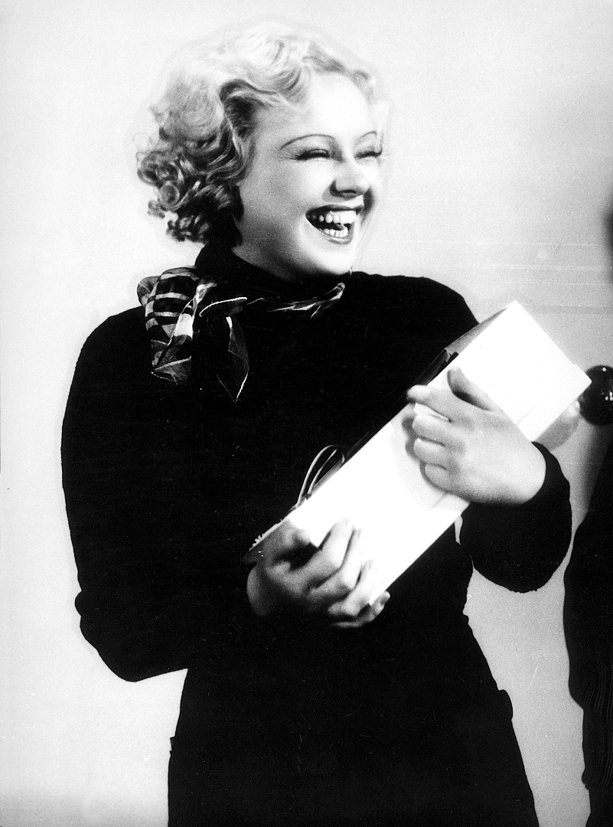
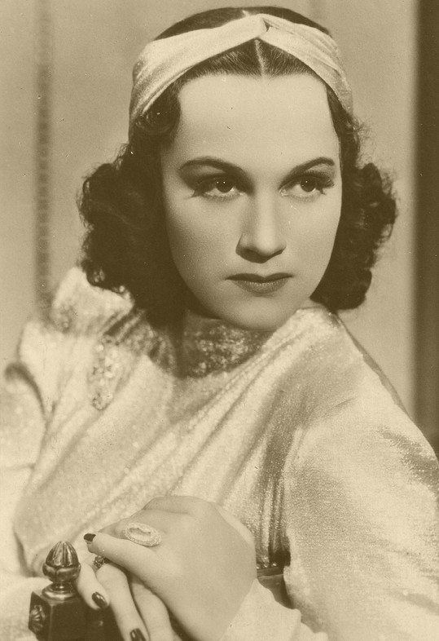

Slide 18
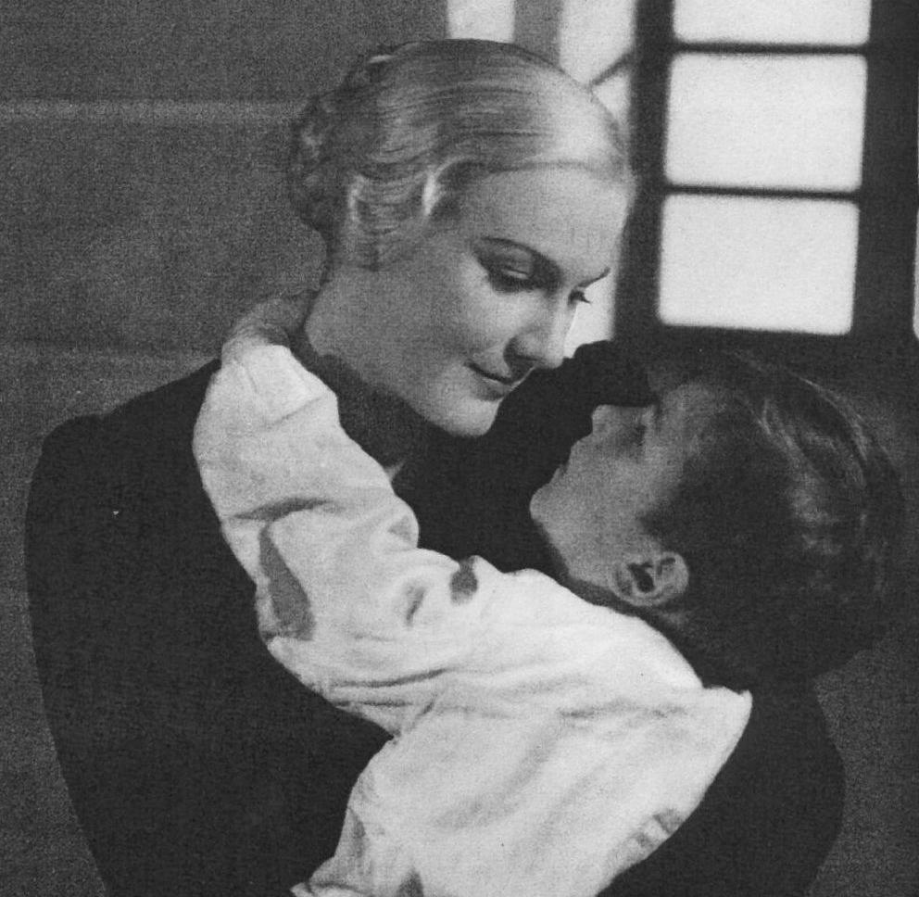
Hvězdný obraz Jiřiny Štěpničkové (do roku 1945)
Mladé dívky nebo novomanželky, tvořící morální autoritu příběhů
Schopnost revolty i sebeobětování
Čistý hlas a artikulace
Sakrální aura namísto tělesné přitažlivosti
=> blond vlasy jako klíčový fyzický atribut
Důležitá spolupráce s kameramanem Ferdinandem Pečenkou

Slide 19
Protektorát Čechy a Morava
Blond vlasy sice v případě Štěpničkové podtrhovaly auru národní hvězdy, ale v první polovině 40. let začaly vytvořenou pozici spíš narušovat
Příklon k realismu
Tmavší vlasy pro filmy Babička a Jan Cimbura
Negativní role ve filmech Preludium (1942, r. František Čáp) a Barbora Hlavsová (1942, r. Martin Frič)
Plavá nordická krása odpovídá preferencím nacistické kinematografie (?)
Namísto přirozenosti a autenticity se zdůrazňuje umělost a přílišná stylizace Štěpničkové v rolích prostých žen
Počestné paní pardubické (1944, r. Martin Frič) – vlasy, jejich úprava a ozdoby jsou důležité pro vykreslení postavy Roziny i vyznění celého filmu

Slide 20
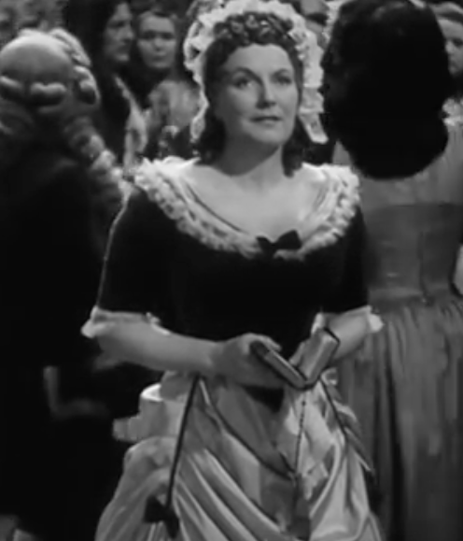
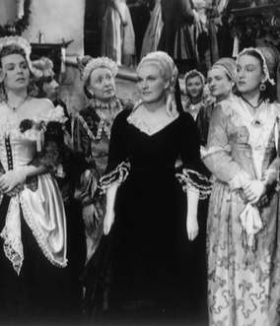
Počestné paní pardubické (1944, r. Martin Frič)

Slide 21
V kontextu bakalářské práce: Kde vidíte výhody a naopak možná rizika hvězdného tématu a jeho metodologického zpracování?

Slide 22
PRO a PROTI Star Studies
Množství zdrojů a typů pramenů X Popisnost namísto analytického vhledu
Přesně vymezené a ohraničené téma (konkrétní film, společenský aspekt, fyzický atribut, herecký přístup) X Široký záběr a řetězení výpisků ze sekundární literatury
Existence metodologického aparátu a řady studií, monografií a sborníků X těžké hledání jazykových ekvivalentů v češtině/slovenštině
V českém prostředí: hvězdy jako v první řadě herci a až poté jako veřejně známé osobnosti => rezignace na širší společenský, kulturní a ekonomický přesah

Slide 23
Příklady tematických obhájených bakalářských prací
Bc. Adam Lukůvka: "Šašek předává své herecké žezlo." Hvězdné osobnosti Bolka, Anny a Vladimíra Polívkových
Mgr. Lukáš Pešák: Padouch Mr. Hollywood. Wrestler jako dominantní složka hvězdného obrazu Andyho Kaufmana mezi lety 1979-1984.
Mgr. Alexandra Václavíková: Česká Madona po vojne. Hviezdny obraz Jiřiny Štěpničkovej po roku 1945.
Bc. Ellyn Černochová: Poetický Jonáš jako jeden z nás Analýza vývoje hvězdného obrazu Jiřího Suchého v kontextu kulturních průmyslů 60.let.
Bc. Alžběta Novotna: Nejsou Mojsejovi jako Mojsejovci (2005). Simultánní vývoj reality show a celebritní kultury na Slovensku.

